Slide 1

Infections urinaires asymptomatiques et chirurgie orthopédique
Dr Cédric Arvieux – CRIOGO – 12 mars 2015

Slide 2

Dépister ou ne pas dépister, telle est la question…

Slide 3
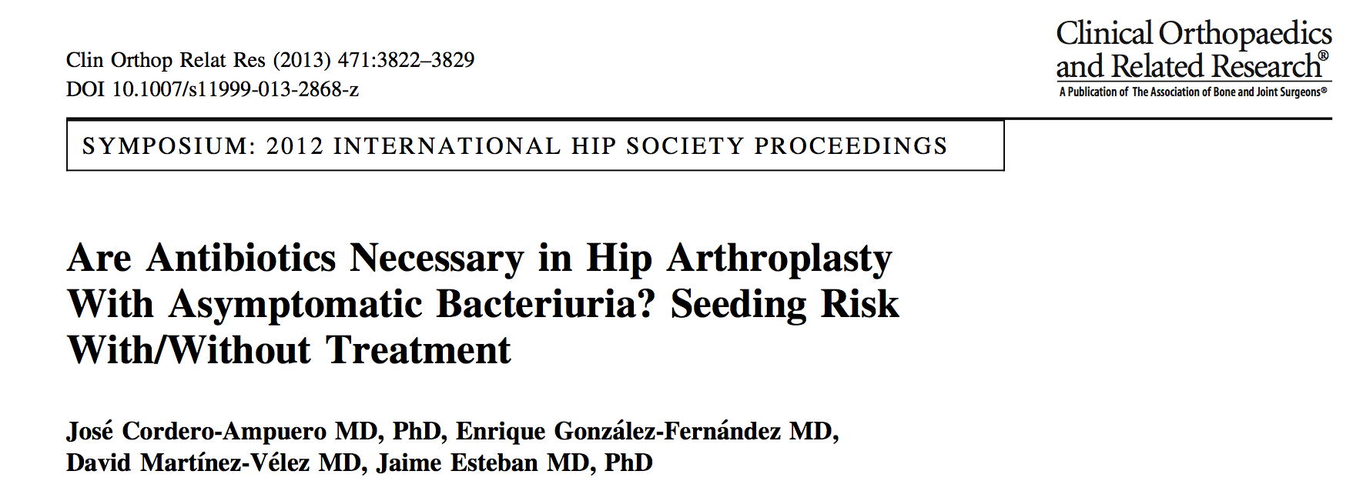
Un essai randomisé
471 patients, avril 2009 → Novembre 2010
228 PTH et 243 prothèses intermédiaires
Prophylaxie = cefazoline 48h
Résultats (I)
  8 (3,5%) PTH et 38 PI (16%) : bactériurie asymptomatique
      Randomisation traitement versus abstention
Cordero Ampuero J et al. Clin Orthop Relat Res. 2013 Dec;471(12):3822
Notes:
10. Cordero Ampuero J, González Fernández E, Martínez Vélez D, Esteban J. Are antibiotics necessary in
hip arthroplasty with asymptomatic bacteriuria? Seeding risk with/without treatment. Clin Orthop Relat Res.
2013 Dec;471(12):3822
–
9.
11. Sousa R, Muñoz
-
Mahamud E, Quayle J, da Costa LD, Casals C, Scott P, et al.
Is Asymptomatic
Bacteriuria a Risk Factor for Prosthetic Joint Infection?
Clin Infect Dis. 2014 Apr

Slide 4
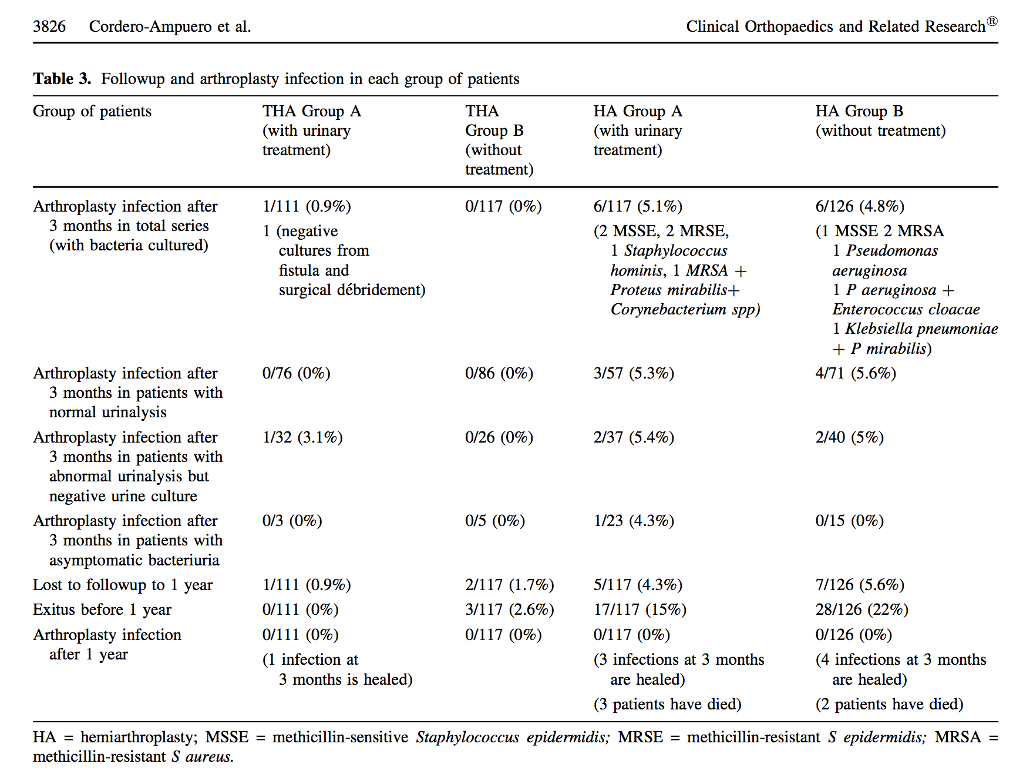
Résultats : peu d’infections
Principal problème : effectif réduit par rapport à la faible incidence des infections, notamment à BG-…

Slide 5
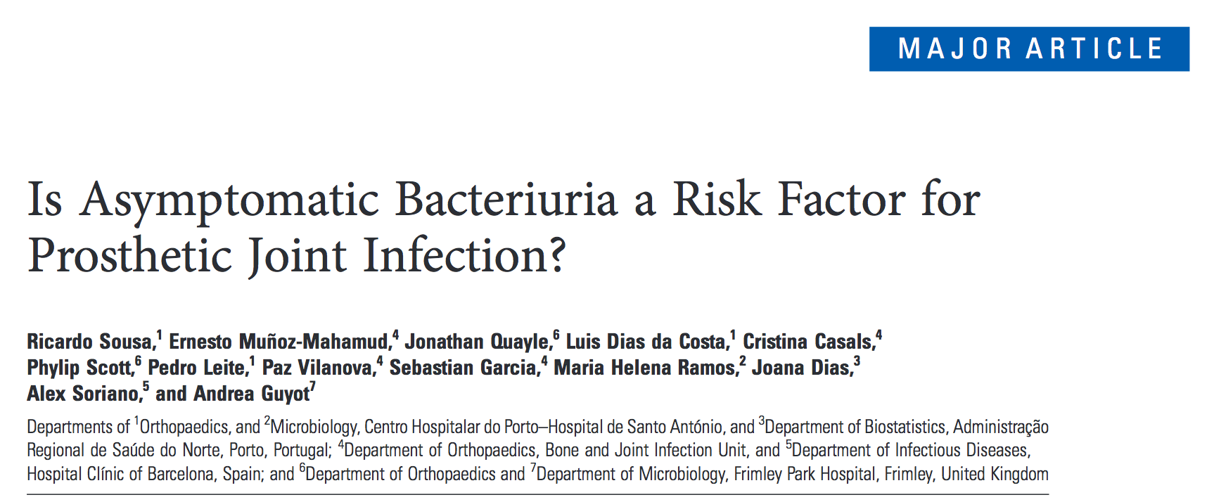
Essai prospectif non randomisé multicentrique
Trois sites (UK, Espagne, Portugal)
Janvier 2010 à décembre 2011
ECBU systématique avant PTH/PTG, pas de consigne pour le prise en charge thérapeutique de l’IU
2497 patients
R. Sousa et al. Clin Infect Dis 2014, 59 : 41-7

Slide 6
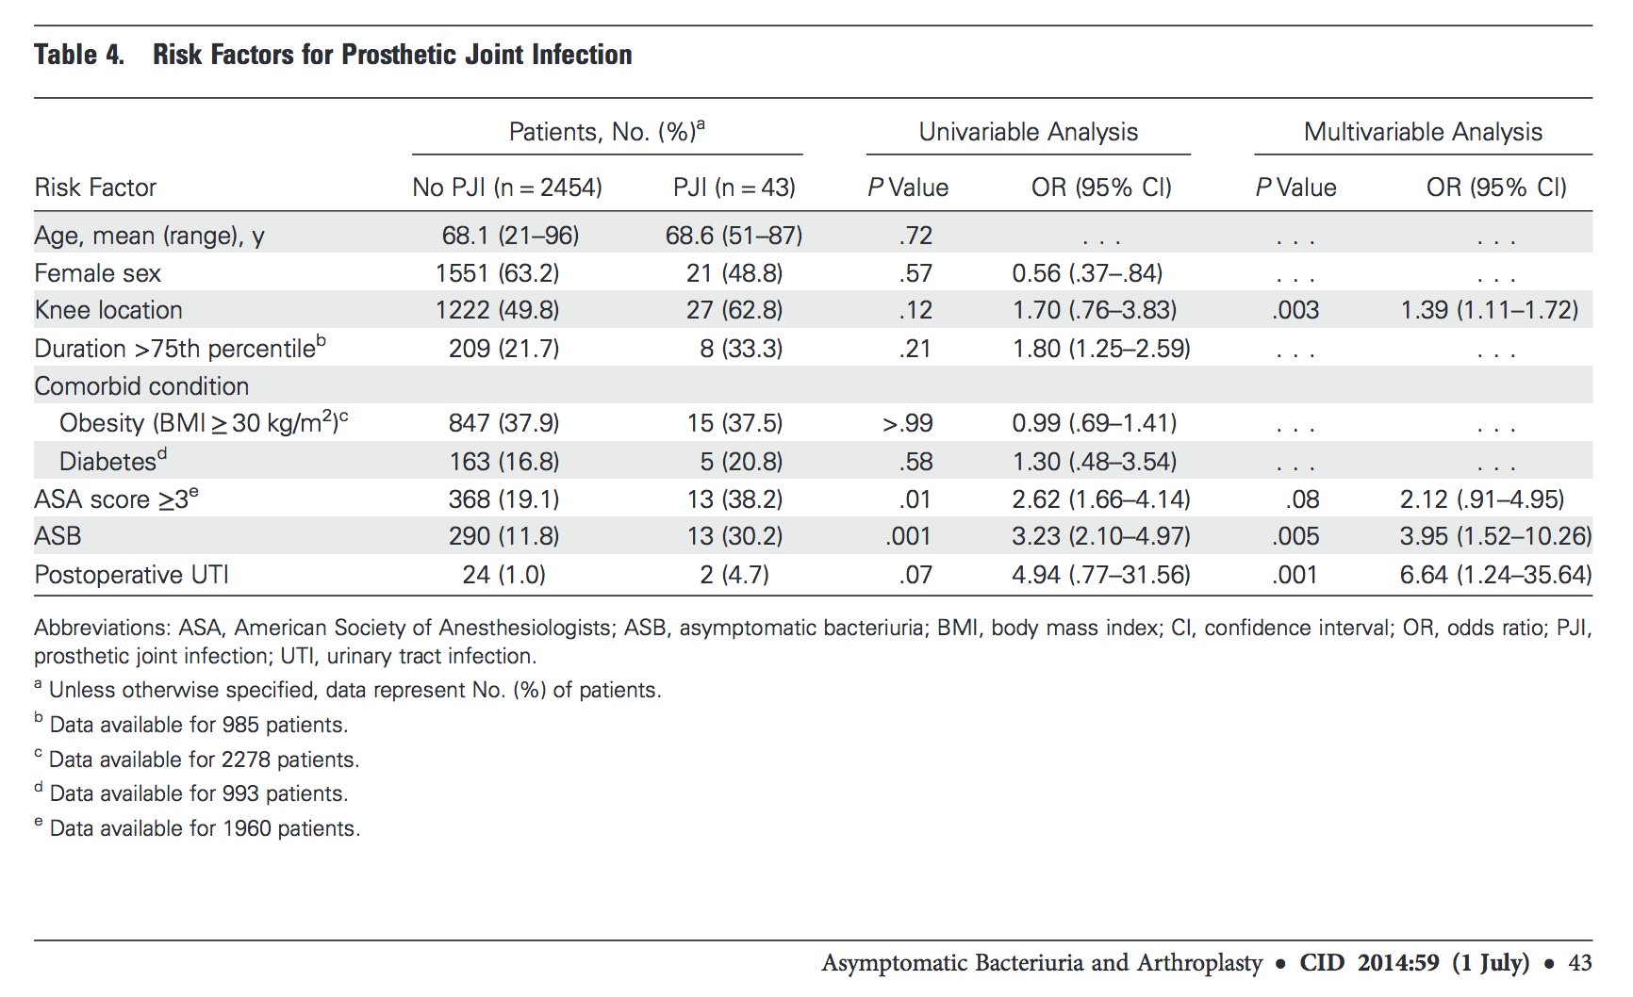
Incidence des infections

Slide 7
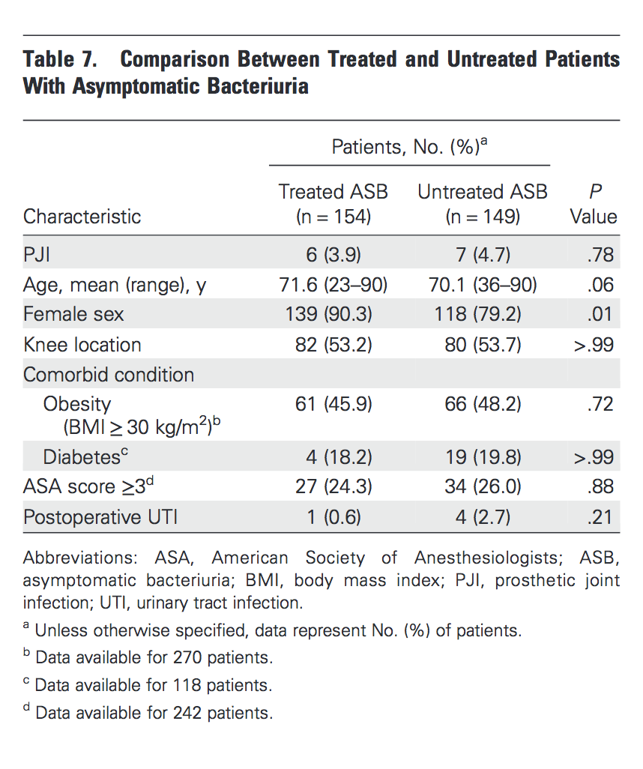
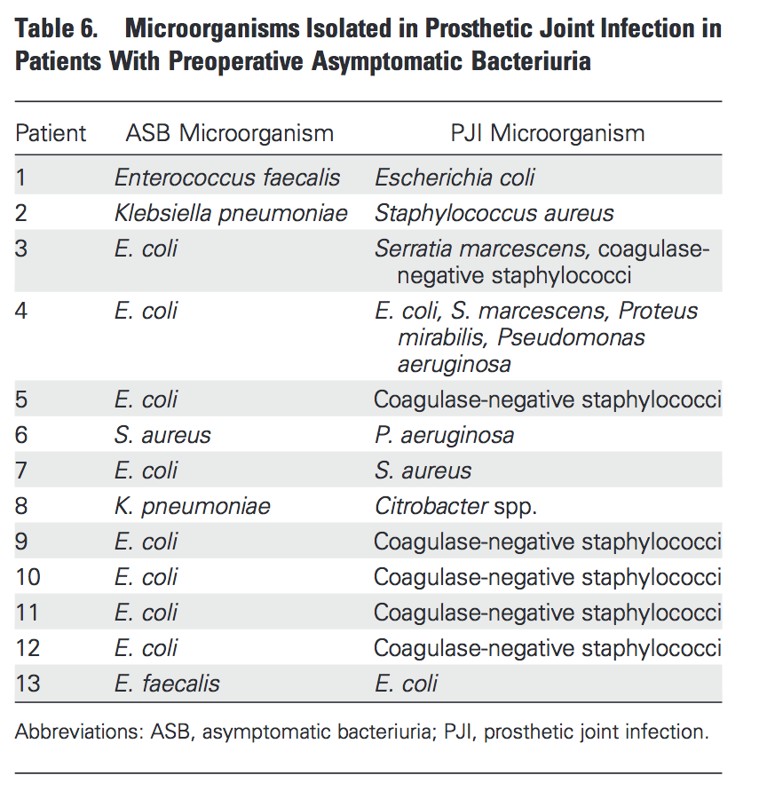
Concordance microbiologique et effet du traitement
Une seule « concordance » bactérienne…

Slide 8
En pratique
Recommandations 2014 de la SPILF
Ce qui exclut les interventions orthopédiques
« Les colonisations urinaires ne sont à dépister et à traiter qu'avant une procédure urologique invasive programmée et chez les femmes enceintes »

Slide 9
Conclusion
Il NE FAUT PLUS dépister les bactériuries asymptomatiques avant mise en place de prothèse articulaire

